Slide 1
Na floresta do Ludit, vivia uma porca que tinha três filhotes que moravam com ela.

Slide 2
Dois dos três porquinhos não ajudavam a mãe a cuidar da casa e viviam brincando pela floresta.

Slide 3
Um dia, a mãe decidiu que era a hora de eles viverem sozinhos e os porquinhos começaram a construir suas casas.

Slide 4
O porquinho mais novo era muito preguiçoso e resolveu construir a sua casa de palha. O irmão do meio, resolveu construir uma casa de madeira. O terceiro porquinho, o mais velho de todos, e que sempre ajudava sua mãe, resolveu construir uma casa de tijolos.

Slide 5
Quando terminaram de construir, os dois irmãos mais novos saíram para brincar na floresta enquanto o irmão mais velho continuava a construir sua casa.

Slide 6
Os dias passaram, e um lobo apareceu. Quando ele viu os porquinhos, ficou com muita fome.

Slide 7
O lobo foi bater na porta do primeiro porquinho e ele não respondeu. O lobo então avisou que se o porquinho não abrisse a porta ele ia soprar e soprar e a casa derrubar.

Slide 8
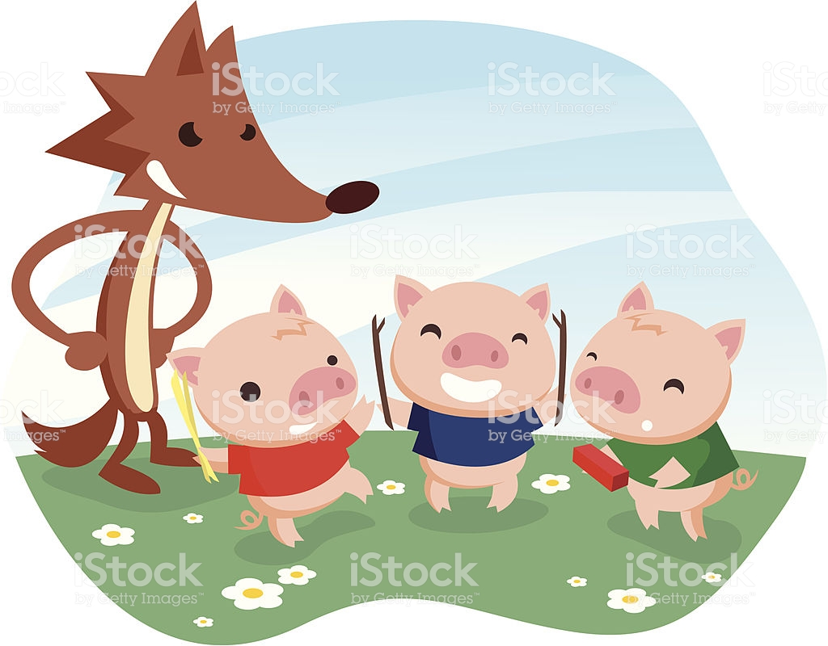
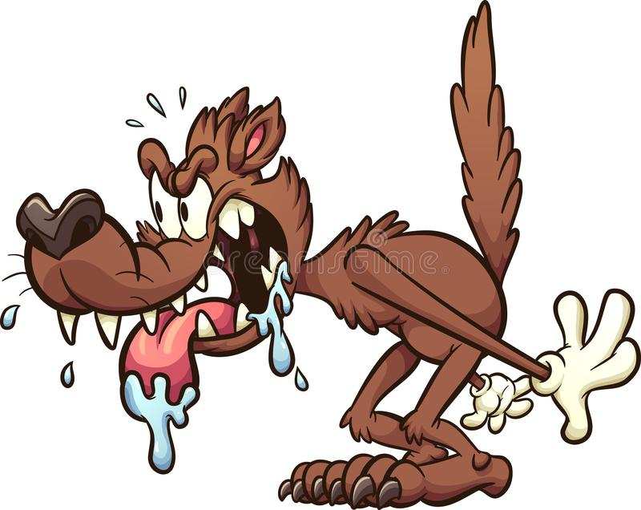

Slide 9


